Slide 1
폐의약품 수거 증진 프로젝트
"리메디(RE:MEDI)"
리빙랩 1조
2023240266 국제관계학과 임나연
2023240720 국제관계학과 홍진서
2021240611 철학과 현승민

Slide 2
목 차
01
폐의약품의 문제점
02
기존 정책
03
해결책 제시
04
실험 계획
05
기대 효과
06
결론 및 함의

Slide 3
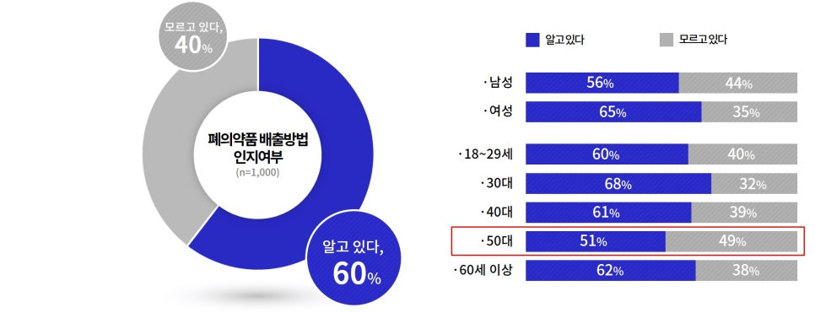
폐의약품으로 발생하는 문제
01. 문제점
폐의약품은 폐기물 관리법상 생활계 유해 폐기물로 분류되기 때문에 별도의 전용 수거함 통해 수거한 후 소각 처리하는 것이 원칙이지만 폐의약품을 어떻게 처리해야 하는지 알고 있는 사람의 비율은 약 60%로, 많은 폐의약품이 수거되지 않은 채, 물에 녹여 버리거나 일반 쓰레기로 버려져 환경오염을 유발.
https://youtu.be/biWvvneeg6g
실제 사례로는 피임약 성분인 합성 에스트로겐이 호수에 장기간 저농도로 노출되면서 특정 물고기 종에 영향을 미쳐 정상적 번식이 일어나지 않아 멸종,
소염제에 노출로 서남아시아 독수리
개체수의 급격한 감소,
항불안제의 도시 하천 오염으로 어류 행동변화를 초래한 결과 등 오염된 의약물질이 생태계에 부정적인 영향을 끼치고 있음이 지속적으로 보고되고 있음.

Slide 4
현재 원주시의 폐의약품 정책-(1)
02. 기존정책
학교가 위치한 원주시는 비교적 폐의약품 문제에 대해 적극적으로 역할을 수행하고 있음을 우리는 알 수 있음
다음은 원주시 불용의약품 등 폐의약품과 관련된 조례안의 일부
제5조(시민의 책무) ① 시민은 의사․약사 등의 복약지도에 따라 의약품을 올바르게 복용하고 불용의약품등의 발생을 최소화 하여야 한다.
② 시민은 불용의약품등이 발생한 경우 원주시(이하 “시”라 한다) 소재 약국 또는 보건소(보건지소, 보건진료소를 포함한다. 이하 같다) 및 관내 행정복지센터에 설치된 폐의약품 수거용기에 분리․배출하여 환경오염 방지에 노력하여야 한다.

Slide 5
현재 원주시의 폐의약품 정책-(2)
02. 기존정책
제6조(불용의약품등의 관리) ① 시장 또는 시 소재 약국의 약사는 시민의 건강증진과 안전을 위하여 불용의약품등에 관한 복약지도를 하여야 하며, 수거용기 설치 및 홍보 등으로 불용의약품등을 관리하여야 한다.
② 시 약사회는 불용의약품등의 복약지도 및 수거를 원활히 하도록 약국을 독려하며, 약국에서는 수거한 불용의약품등을 운반하고 처리할 때까지 보관에 협조하여야 한다.
③ 시 폐기물관리부서에서는 약국, 보건소 및 관내 행정복지센터에 수거된 불용의약품등을 다음 각 호와 같이 수거․운반․처리한다. 다만, 발생량에 따라 시기와 횟수는 조정할 수 있다.
1. 약국, 보건소 : 분기 1회 이상
2. 읍ㆍ면ㆍ동 행정복지센터 : 월 1회 이상

Slide 6
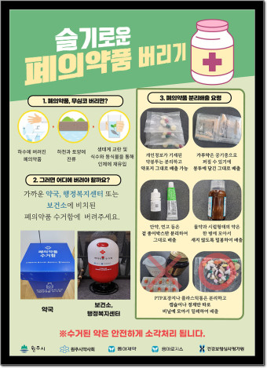
원주시가 폐의약품 문제 해결을 위해 시행하고 있는 부분
현재 원주시는 관내 약국 189곳 중 163개의 약국이 폐의약품 수거통
설치 및 운영에 동참
또 공동주택 30개를 선정 폐의약품 수거통을 설치 운영중
행정복지센터/ 주민센터 등 공공기관에도 전용 수거함을 설치
원주시는 도내 첫 사례로 원주시, 원주시약사회,
건강보험심사평가원, 동아제약㈜, 용마로지스㈜ 는
폐의약품의 원활한 수거를 위한 업무협약을 추진
24년 기준 23년 대비 48% 수거량이 증가하는 의미있는 수치를 보임

Slide 7
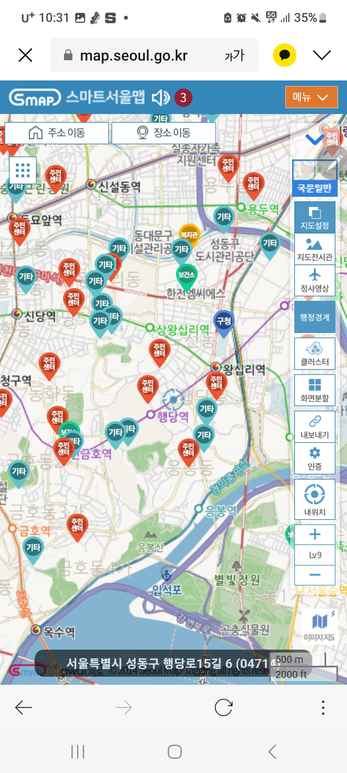
원주시 폐의약품 수거 활동이 미흡한 부분
데이터의 부재: 공공데이터포탈 기준 69개의 지역별 폐의약품 수거함 위치와 관련된 데이터가 현재 존재하나, 원주시 폐의약품 수거함 데이터는 부재함
시민들에게 폐의약품 문제에 대한 홍보나 수거함에 대한 위치 정보가 존재하지 않아 폐의약품 개수가 많음에도 그 효과가 잘 작동되지 않아 보임.
+ 서울의 경우 폐의약품 수거함이 어디에 위치해 있는지 ‘스마트 서울맵’에
접속해 알 수 있음 (우측 사진 참고)
https://map.seoul.go.kr/smgis2/short/6P3TP

Slide 8
원주시 폐의약품 수거 활동이 미흡한 부분
홍보물: 폐의약품의 위험성을 강조하는 느낌이 다소 부족함

Slide 9
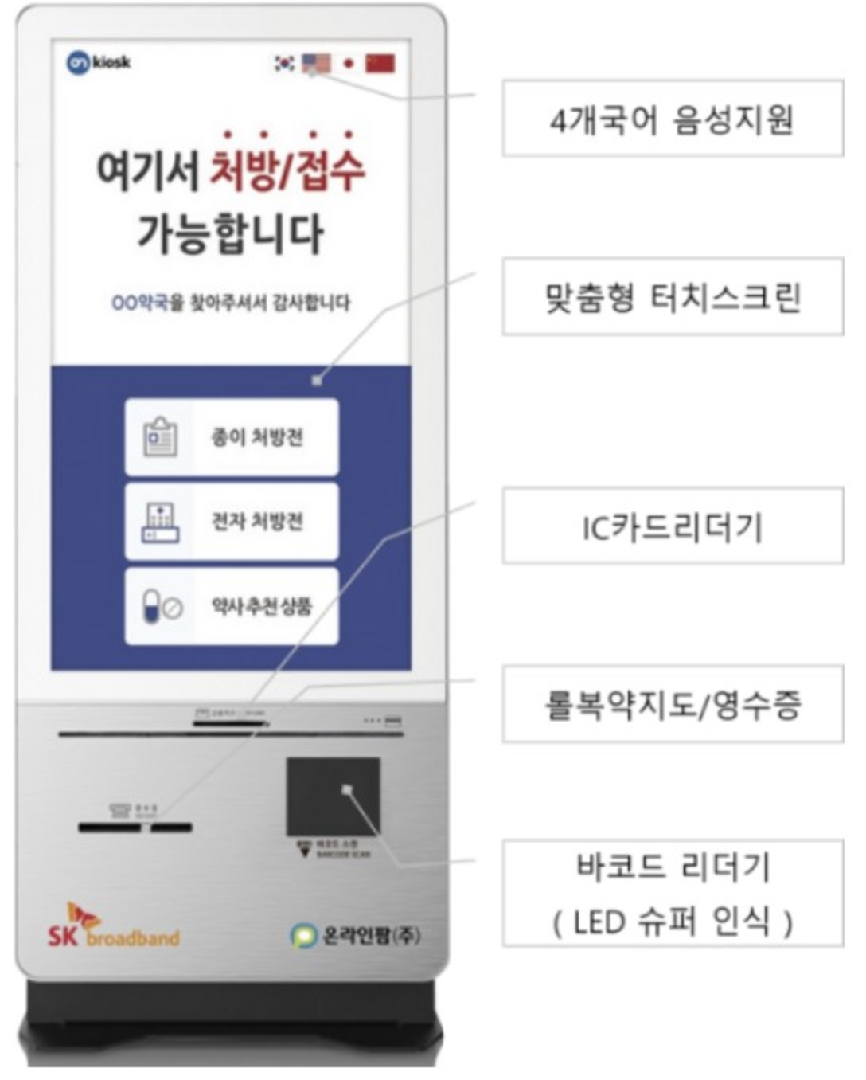
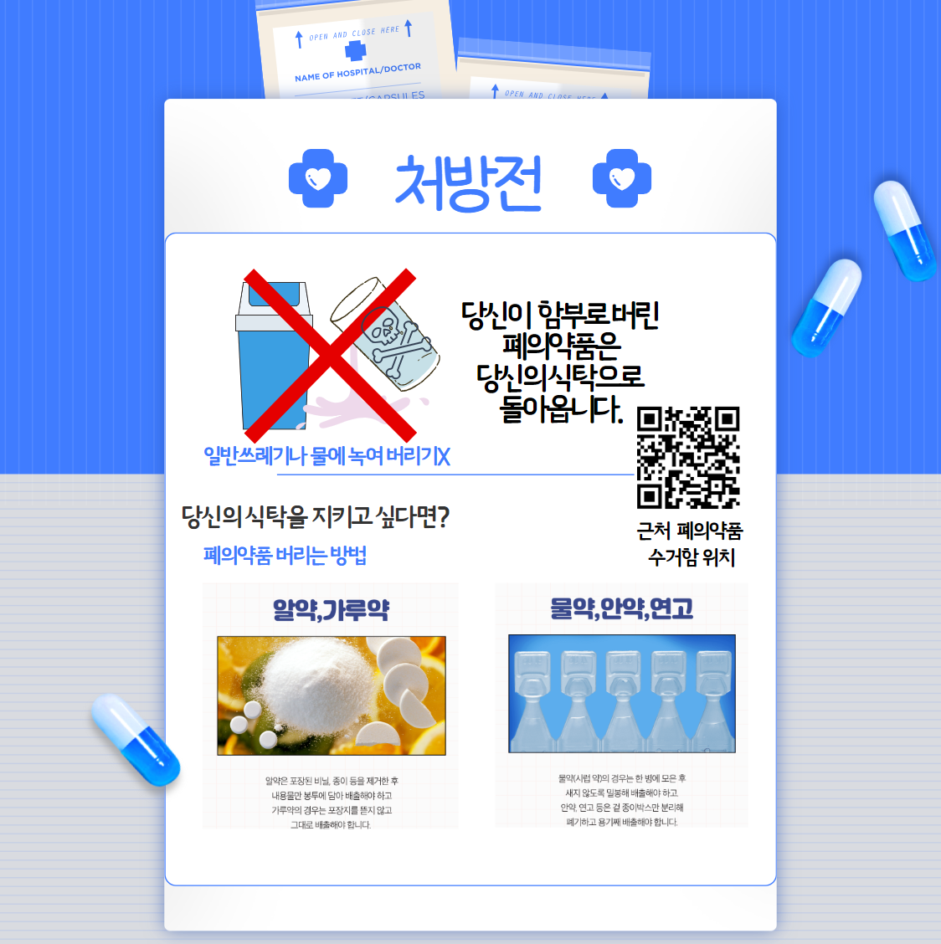
03. 해결방안
해결 방안
키오스크 설치
처방전 후면 디자인 리뉴얼

Slide 10
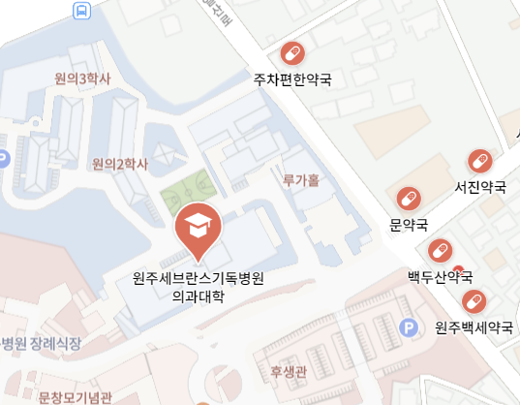
04. 실험계획
원주에서 큰 규모를 가진 세브란스 병원 근처에 위치한 5개의 약국( 백두산약국, 정문약국 등)에서
‘폐의약품 수거율 높이기’ 실험을 진행하고자 함.

Slide 11
04. 실험계획
각 해당 약국에 ‘키오스크’ 를 설치한 후,
폐의약품이 인간과 생태계에 미치는 영향을 담은 ‘자극적인 시청각 영상’을 실험기간 동안 틀고자 함.
영상 레퍼런스
영상 링크 - https://youtu.be/PkpeKAlH0UA?si=4K2lw8oiwnDRYIlm

Slide 12
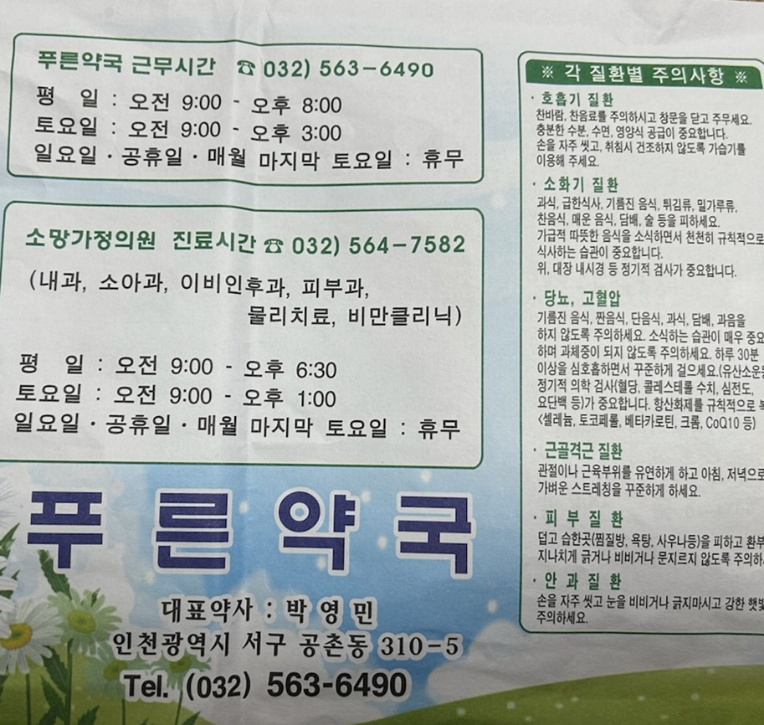
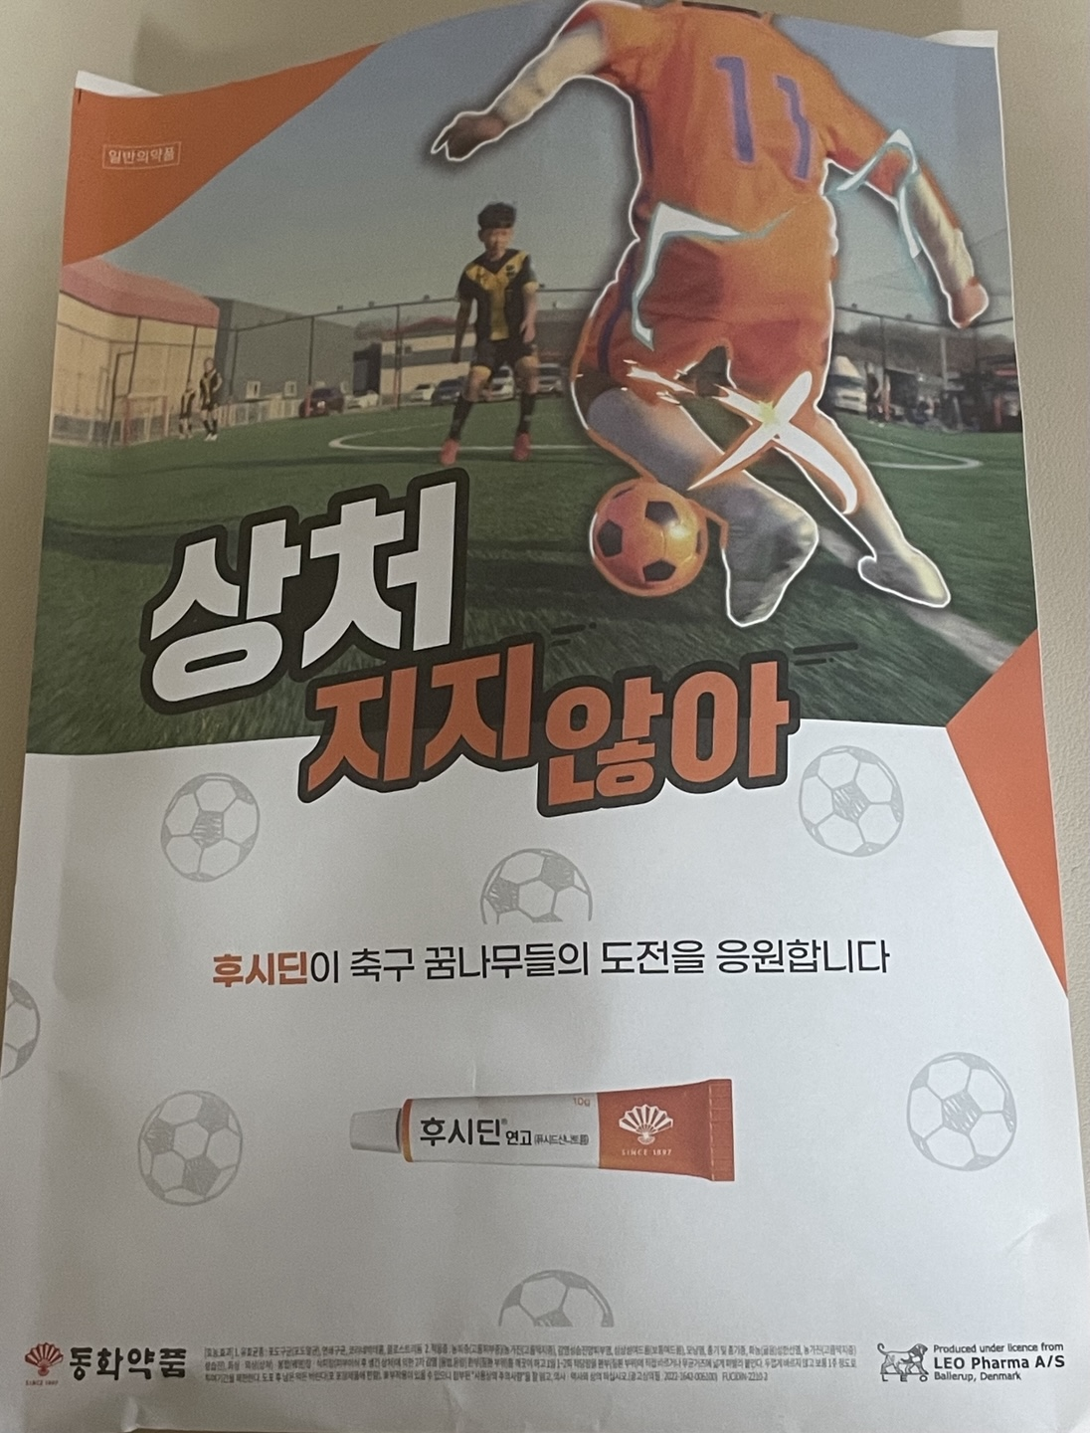
04. 실험계획
또한, 기존 처방전의 디자인을 바꾸는 것을 함께 시행.
( 디자인 예시; 손님들이 폐의약품 종류마다 어떻게 폐의약품 수거함에 분리 배출해야 하는지, 그리고 이용자 위치를 기준으로 근처 폐의약품 수거가 가능한 장소, 위치를 알려주는 사이트(앱)로 들어가지는 QR코드를 함께 넣고자 함)
기존 – 약국, 병원 정보나 주의사항, 광고 등이 삽입.
리뉴얼 후 – 폐의약품 처리 관련 정보 삽입.

Slide 13
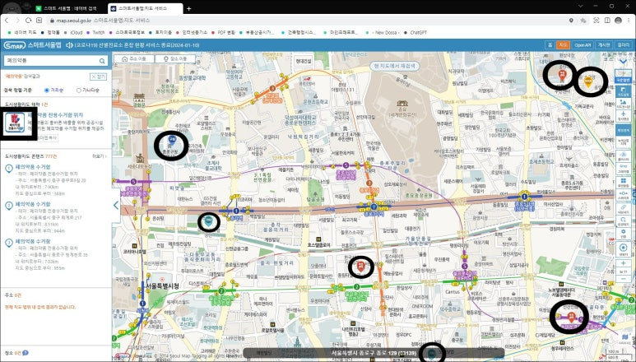
04. 실험계획

Slide 14
04. 실험계획
해당 실험을 2025년 7월-12월 시행하고 해당 기간 동안 수거된 폐의약품 무게와 실험이 진행되지 않은
2025년 1-6개월 수거된 폐의약품 무게와 비교하여 리빙랩 효과를 확인.

Slide 15
04. 실험계획

Slide 16
05. 기대 효과
Before and After
실험 전에는 잘못 버려지는 약물로 인한
환경 오염이 존재,
폐의약품 처리 방법에 대한 대중의 관심 부족
Before
실험 후에는 키오스크와 약봉투 광고를 통해 대중들의 폐의약품 수거에 대한 관심이 증가, 올바른 처리 방법에 대한 인식이 확산,
환경 오염이 감소되는 긍정적인 변화를 기대
After

Slide 17
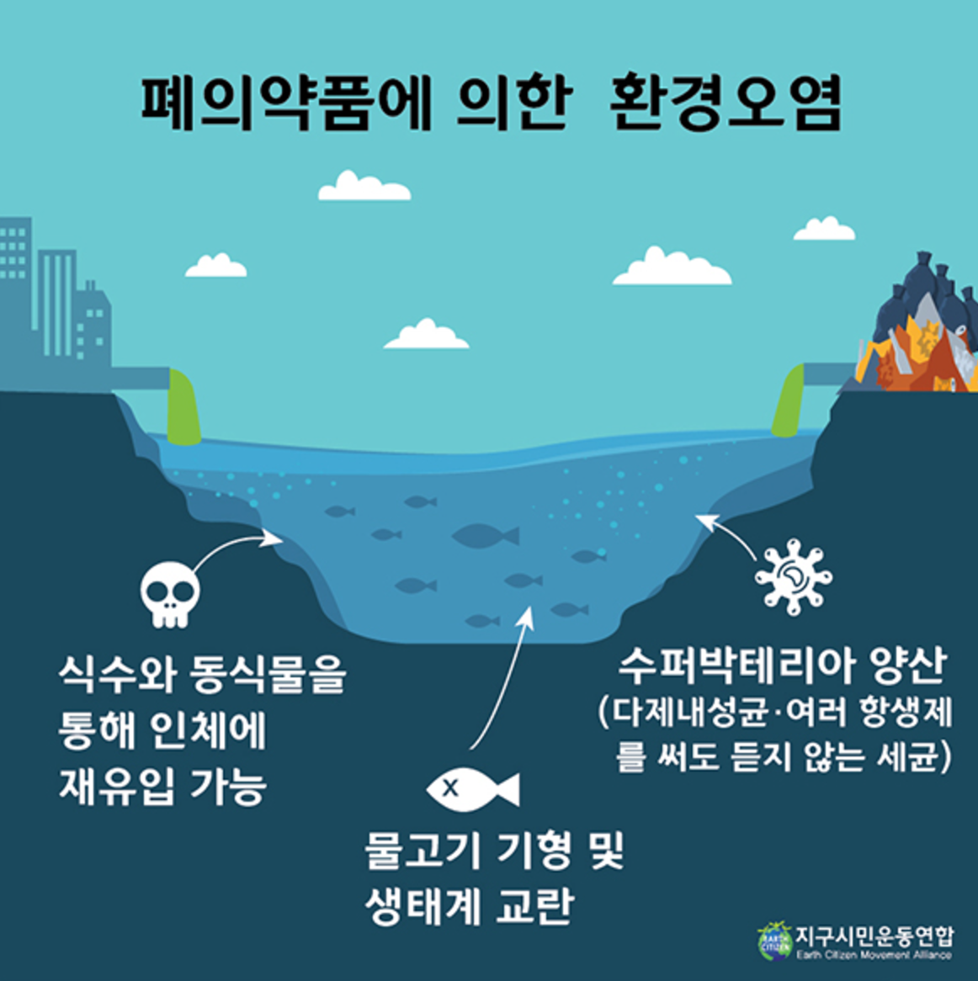
06. 결론 및 함의
환경 보호와 생태계 보전
수질과 토양 보호
폐의약품이 하천이나 토양으로 유입되는 것을 막아,
수질 오염으로부터 보호.
이는 환경 보호와 생물다양성을 유지하는 데 기여.
생태계 교란 방지
폐의약품의 합성 에스트로겐, 소염제 등 약물 성분이
호르몬 교란 등 생물에 미치는 악영향을 예방.
자연 생태계를 폐의약품의 위협으로부터 안전하게 유지.

Slide 18
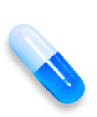
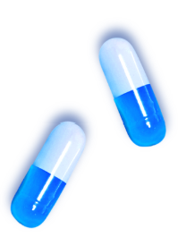
06. 결론 및 함의
사회적 의식과 책임 확대
책임 있는 소비문화 확산 효과
의약품을 구매하고 사용 후 폐의약품 처리까지 고려하는
성숙한 소비문화로 전환될 가능성이 보임.
환경 의식 증진 효과
키오스크 광고와 약봉투 후면의 올바른 폐기방법과 장소의
지속적인 노출로 사람들에게 환경 보호의 중요성을 인식시키고, 지속 가능한 행동을 할 수 있도록 유도.

Slide 19
06. 결론 및 함의
SDGs
수질 오염 방지
해양자원의 지속가능한 보존
생물다양성 유지
우리나라의 4대 강(한강, 낙동강, 금강, 영산강)에서 의약 성분이 검출되었으며 이 물에 지속적으로 노출될 경우 환경과 인체에 피해를 끼침.
피임약 성분이 있는 폐의약품에 노출된 물고기들은 정상적인 번식이
일어나지 않아 멸종하게 됨.
소염제로 인한 서남아시아 독수리 개체수의 급격한 감소 사례는 폐의약품이 생물다양성에 위협이 된다는 사실을 보여줌.

Slide 20
Thank you

